Slide 1
GIT
PROGRAMACIÓN WEB
Albanil Valdez Aline Aidee

Slide 2
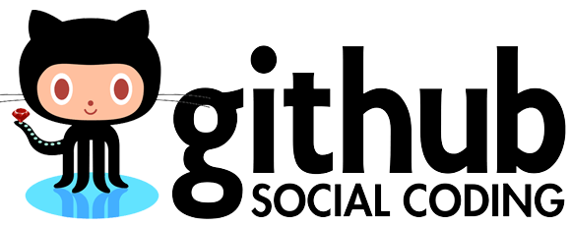
¿QUÉ ES GIT?
Git es un sistema de control de versiones distribuido cuyo objetivo es el de permitir mantener una gran cantidad de código a una gran cantidad de programadores eficientemente.

Slide 3
¿CUÁLES SON SUS CARACTERISTICAS?
La primera gran diferencia de Git con respecto a otros sistemas de control de versiones es la forma que tiene de manejar los cambios en los ficheros. Mientras que otros almacenan los archivos originales, conservando una lista de los cambios realizados a dichos archivos en cada versión, Git guarda una “foto” (snapshot) del estado de cada archivo en un momento concreto. Si uno de los archivos no ha cambiado no crea una nueva copia del mismo, simplemente crea una referencia al archivo original.
Git se basa en que cada programador almacena una copia completa del repositorio en su máquina de forma local. Esto implica que muchas de las operaciones realizadas sobre el código fuente no tienen lugar en la red, permitiendo que la velocidad de proceso dependa únicamente en los recursos locales.

Slide 4
¿CÓMO FUNCIONA?
Uno de los fundamentos principales de Git es que se va a realizar un desarrollo de programación lineal.
Los cambios locales realizados por cada uno de los desarrolladores serán propagados por el resto de repositorios (discos duros del resto de desarrolladores).
Una de las ventajas de Git es que podemos trabajar en local de manera que dispongamos de control de versionado sobre el proyecto que estemos realizando sin necesidades de estar conectado a un repositorio central

Slide 5
FIN

